Slide 1
JPA / Hibernate

Slide 2
índice
1- Persistencia
1.1- Introducción
1.2- Definición
1.3- Capas de Persistencia
1.3.1- Arquitectura
1.3.2- Alternativas
1.4- Framework de Persistencia
1.4.1- Definición
1.4.2- Requisitos de un Framework de Persistencia
1.5- Esquema de persistencia "relacional-objetos"
1.5.1- Modelo de Objetos vs. Modelo Relacional
1.5.2- Problemas
1.5.3- Mapeo Objeto-Relacional (ORM)

Slide 3
índice
2- JPA (Java Persistence API)
2.1- EJB2 vs. EJB3
2.2- Definición y Motivación de JPA
2.3- Proveedores de Persistencia de JPA
2.4- Conceptos JPA (Apoyados en un ejemplo sencillo)
2.4.1- Interfaces JPA
2.4.2- Mapeo de entidades
2.4.3- Mapeo de relaciones - Tipos
2.4.4- Entity Manager
2.4.5- Entity Manager Factory
2.4.6- Unidades de persistencia
2.4.7- Queries
2.4.8- Gestión de transacciones
2.5- Integración con servicios Java EE
2.5.1- JTA
2.5.2- JNDI
2.5.3- JMX

Slide 4
índice
3- Hibernate (Proveedor de Persistencia para JPA)
3.1- Definición
3.2- Proyectos asociados a Hibernate
3.1.1- Hibernate Core
3.1.2- Hibernate Annotations
3.1.3- Hibernate Entity Manager
3.1.4- Hibernate Shards
3.1.5- Hibernate Validator
3.1.6- Hibernate Search
3.1.7- Hibernate Tools
3.3- NHibernate (.NET Framework)
4- Bibliografía

Slide 5
Persistencia: Introducción
La persistencia es una de los conceptos fundamentales en el desarrollo de Aplicaciones ya que si un sistema de información no es capaz de preservar sus datos cuando se apaga, probablemente será muy poco útil.
Conforme los sistemas se volvían más complejos, fueron siendo necesarios mayores niveles de abstracción, lo que llevó a plantear una clara separación arquitectónica entre el acceso a los datos y el procesamiento de los mismos.
Actualmente, la realidad presenta:
  Sistemas de información distribuidos, interoperables
  Fuentes de datos heterogéneas y capacidad de almacenamiento masivo,
  Orientación a objetos

Slide 6
Persistencia: Introducción
Interesa es escribir código que salve y recupere objetos en / desde BBDD y dado que el acceso a los datos es una tarea tediosa, ¿Son las BBDD relacionales la mejor elección para la persistencia en aplicaciones orientadas a objetos?
La respuesta a esta pregunta es complicada y durante los últimos 15 años los desarrolladores han hablado de lo que se conoce como paradigm mismatch,
y que es el resultado de las diferencias existentes entre el paradigma de
orientación a objetos y el paradigma relacional (Ej. los conceptos básicos de identidad, clase, herencia y polimorfismo no son soportados de forma nativa por una base de datos relacional).
Definición de Persistencia:
Es la capacidad que tiene un objeto de “perdurar” fuera del proceso que lo creó. El estado de un objeto puede ser almacenado en disco y recuperado en un futuro.

Slide 7
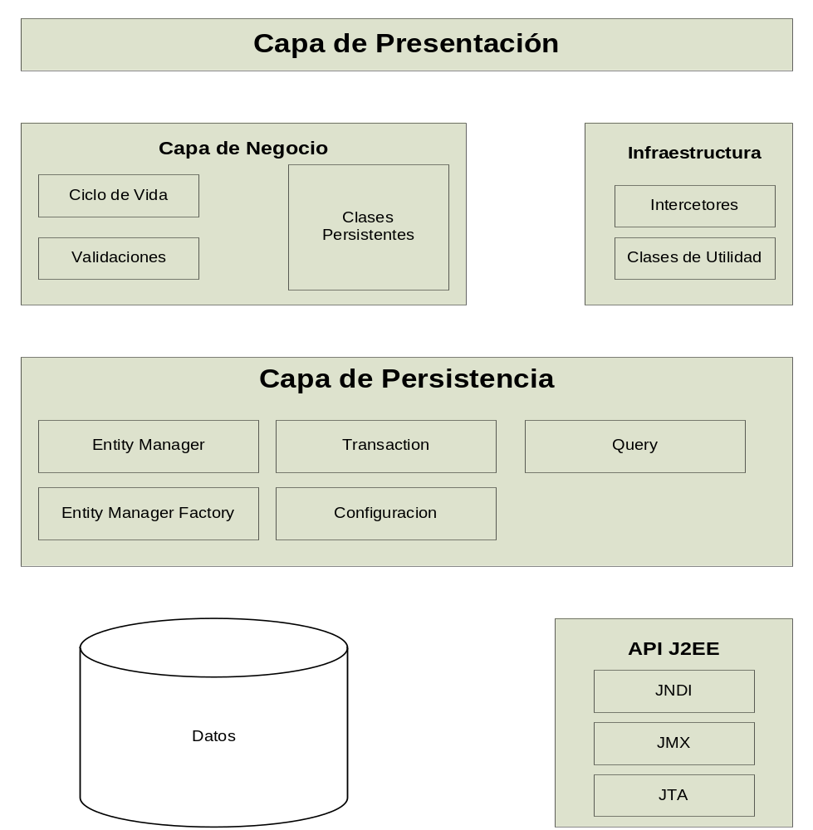
Arquitectura de capas
Notes:
Capa de Presentación
Mantiene toda la lógica del interfaz de usuario. Esto es el código responsable para la presentación y control de paginas así como la navegación de ventanas.
Capa de Negocio
La forma exacta de esta capa va a variar ampliamente entre aplicaciones. En general va a ser la responsable de implementar cualquier regla de negocio o requerimiento del sistema que forme parte del dominio del problema. Esta capa generalmente incluye un software que le permite controlar cuando se invoca una regla de negocio.
Capa de Persistencia
Grupo de clases y componentes responsables del almacenamiento y recuperación de datos desde uno o mas almacenes. Esta capa necesariamente incluye el modelo de entidades del dominio.
Esta capa podrá hacer uso del API J2EE, aunque siguiendo el estándar EJB 3 será plenamente funcional en J2SE ya que no requiere de un contenedor.
Capa de Infraestructura
Conj de clases de utilidad que son usadas por cada capa de la aplicación (Ej. clases de excepción para manejar errores)
BBDD
Existe fuera de la aplicación por si misma y es la representación persistente del estado del sistema.

Slide 8
Alternativas en la capa de persistencia
SQL / ODBC
Probablemente es el mecanismo mas conocido por los programadores y es ampliamente usado junto con patrón DAO (Data Access Object).
Utilizar este patrón suele ser buena idea incluso con herramientas ORM.
Alto coste, ya que el API ODBC es un API orientado a sentencias y para manipular los datos de una tabla estos tienen que ser especificados al menos 3 veces (insert, update y select).
Desarrollar un framework de mapeo es ineficiente y existen alternativas ya implementadas
Serialización
Es la capacidad para escribir la instantánea de una red de objetos (el estado de la aplicación) en un flujo de bytes que podría persistir en un fichero o en una BBDD.
La serialización es inadecuada como mecanismo de persistencia por la alta concurrencia de las aplicaciones Web y empresariales
Puede ser un mecanismo adecuado de persistencia en aplicaciones de escritorio.
Notes:
Hace referencia a los diferentes mecanismos para implementar la capa de persistencia en una aplicación.

Slide 9
Alternativas en la capa de persistencia
Sistemas de BBDD Orientadas a Objetos
La idea es almacenar los objetos de nuestra aplicación en BBDD sin tener que “retorcer” el modelo de objetos.
Las BBDD OO se basan en el modelo jerárquico anterior al modelo relacional y ofrecen una integración sencilla dentro del entorno de una aplicación OO (sin un lenguaje intermedio como es SQL).
La tecnología BBDD OO no ha sido ampliamente adoptada en la industria y no parece que esto vaya a ocurrir en un futuro cercano.
Persistencia XML → Es una variación de la serializacion (Facilita en acceso a los datos pero al no ser mas que un fichero de texto no ofrece ninguna capacidad añadida para la gestión de datos)
Procedimientos almacenados en BBDD → se delega la persistencia a nivel de BBDD (se desplazan algunos trabajos fuera de la capa de negocio)

Slide 10
Framework de persistencia
Definición
- Conjunto de clases que colaboran para prestar servicios a la parte
fundamental e invariable de un subsistema lógico.
- Contiene clases concretas y, especialmente, abstractas que definen las
Interfaces que conformarán las interacciones en que participan y
otras invariantes.
- En términos generales se requiere que el usuario defina subclases para utilizar, adaptar, y ampliar los servicios que ofrecen las clases del framework.
Requisitos
- Guardar y recuperar objetos en / desde un almacenamiento persistente.
- Manejar transacciones del tipo commit y rollback.
- Diseño que de soporte a:
  Extensión para permitir múltiples soportes de almacenamiento:
    BD Relacionales.
    Ficheros
    Etc.
  Facilidad de uso.
  Ser muy trasparente.
  Reutilización y Extensibilidad

Slide 11
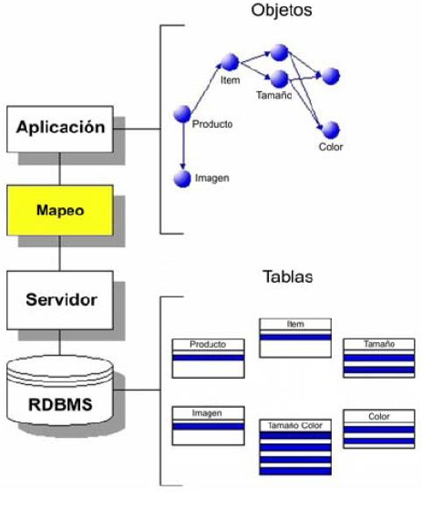
Esquema relacional / objetos
Notes:
Problema de Granularidad
Este problema se da cuando queremos definir una columna de una tabla como un tipo compuesto.
Ejemplo: Dirección (calle, ciudad, país, cod postal…)
Una extensión del modelo relacional va a permitir la definición de tipos de usuario, pero dado que esto no es una solución portable, en la actualidad esto no es común en la industria.
Como solución a este problema se propone definir varias columnas para mantener la “direccion”.
Problema de Subtipos
Las BBDD SQL generalmente no implementan herencias de tablas y si lo hacen se exponen a problemas de integridad (limitación de reglas de integridad para actualización de vistas)
El problema es las estructuras de herencia de nuestro modelo de objetos deberían de ser persistente en una BBDD SQL que no ofrece ninguna estrategia para la herencia. Así pues, una solución de persistencia deberá de proporcionar estrategias para el mapeo de relaciones de herencias
Las foreight en BBDD SQL van a representar asociaciones polimorficas.

Slide 12
Esquema relacional / objetos
Modelo de Objetos vs. Modelo Relacional
Dado que el paradigma Orientado a Objetos no tiene el rigor matemático del paradigma Relacional, no existe todavía una transformación elegante para la conversión entre ambos paradigmas.
El coste (tiempo y esfuerzo) de esta transformación generalmente es subestimado ya que aprox. el 30 % del código de una aplicación hace referencia al manejo de SQL / JDBC.
El modelo de objetos del dominio junto con el modelo relacional van a definir las entidades de negocio. Para ajustar el modelo de dominio y la implementación de clases para que coincida con el esquema de BBDD será necesario perder algunas de las características de la Orientación de Objetos.
Notes:
Problema de Identidad e igualdad de Objetos
Aunque este problema puede que al principio no sea obvio, surge cuando tenemos la necesidad de comparar 2 objetos.
En el mundo java la identidad de objetos se resuelve con el operador (==), y hace referencia a la localización en memoria del objeto, mientras que la igualdad entre objetos se va a determinar mediante la implementación del método equals(). Por otro lado, la única forma de identificar una fila en BBDD es a través de la primary key, pero ni el operador == ni el método equals() hacen referencia a este valor.
Para resolver el problema de la identidad de objetos se recomienda el uso de claves subrogadas. Esto es, añadir una columna como clave primaria que no tendrá significado para el usuario, sino que tan solo tendrá significado para el sistema. (Mapeo de entidades con identidad)

Slide 13
Esquema relacional / objetos
Problemas derivados de la transformación entre paradigmas
Problema de Granularidad
Problema de Subtipos
Problema de Identidad e Igualdad de Objetos
Problema de Asociaciones entre Clases
Problema de la Navegación de Datos
Notes:
Problema de Asociaciones entre clases
Las asociaciones van a representar las relaciones entre las entidades del modelo de dominio, y su mapeo y gestión va a ser el punto central de cualquier solución de persistencia.
En un modelo de dominio las asociaciones se representan mediante referencias entre objetos, pueden ser de cualquier cardinalidad (n..n) y además tienen una direccion para la navegación, mientras que en un modelo relacional las asociaciones se representan mediante la columna foreight key (constraint que garantiza la integridad) y no poseen ningún tipo de direccion ya que podemos crear arbitrariamente asociaciones de datos mediante joins y proyecciones de tablas. Además en un modelo relacional optimizado las relaciones n..n se rompen introduciendo una nueva tabla conocida como tabla de enlace.
Problema de la navegación de datos
En una aplicación OO la forma natural de acceder a los datos es navegar de un objeto a otro a través de punteros entre instancias. Desafortunadamente esto no es una forma eficiente para recuperar datos desde una BBDD SQL ya que esto requiere la ejecución de una sentencia de select por cada nodo de la red de objetos al que se accede → problema de la n +1 select.
Lo único que se puede hacer para mejorar el rendimiento es minimizar el numero de peticiones a BBDD para lo que se realizan joins entre las tablas de interés. (El número de tablas incluidas en el join va a determinar la profundidad de la red de objetos que va a ser necesario navegar en memoria para la recuperación de datos)
La diferencia entre la forma de acceder a los objetos en una aplicación OO y en una BBDD relacional es quizás el punto central de los problemas de rendimiento en aplicaciones OO ya que es necesario buscar un compromiso entre no hacer demasiados select y que además estos select no sean demasiado grandes y recuperen información innecesaria en memoria.
Una solución de persistencia debe de proporcionar características para ir a buscar redes de objetos desde la BBDD de forma eficiente y transparente.

Slide 14
Esquema relacional / objetos
Mapeo Objeto-Relacional (ORM)
Definición
El mapeo objeto/relacional es la persistencia automática y transparente de objetos de una aplicación OO en tablas de una BBDD relacional, usando “metadatos” que describen el mapeo entre los objetos y la BBDD (El SQL se genera automáticamente en base a los metadatos).
Una solución ORM se basa en:
- Un API para realizar las 4 operaciones básicas (CRUD) en los objetos de clases persistentes.
- Un lenguaje o API para especificar queries que se refieren a clases y propiedades de clases.
- Facilidades para especificar el mapeo de metadatos
- Técnicas para que la implementación ORM interactué con objetos transaccionales para realizar funciones de optimización.
Notes:
ORM
Realizan el mapeo de objetos a tablas y viceversa
Aceleran el trabajo
El desarrollador se concentra en el Modelo de Objetos, y deja el
mapping a la herramienta
Se encargan de gestionar asociaciones, herencia, poliformismo, lazy loading.
También suelen proporcionar servicios para facilitar el manejo de conexiones y transacciones
Modelo de Dominio y Metadatos
Un modelo de dominio representa las entidades de negocio usadas en una aplicación orientada a objetos y se van a corresponder por las entidades utilizadas por la capa de negocio.
Los metadatos son datos que generalmente van a aparecer incluidos en el código fuente (clases persistentes) o en ficheros xml y que van a gobernar la transformación de un modelo de objetos a un esquema de BBDD (y viceversa).
La capa de negocio se comunica con la capa de persistencia a fin de cargar y almacenar los objetos persistentes del modelo del dominio. ORM es el middleware se encuentra en la capa de persistencia.

Slide 15
EJB 2 vs. EJB 3
El modelo de programación propuesto por la versión 2.1 (y anteriores) de EJB conllevaba una serie de inconvenientes que limitaron mucho el uso y aceptación de esta especificación y motivó la aparición de muchas soluciones Open Source que suplían las carencias y dificultades que presentaba EJB 2.1.
En este ámbito, las soluciones Open Source que más han marcado el desarrollo empresarial dentro de la plataforma Java han sido Hibernate y Spring Framework, y en la nueva versión de Java Enterprise Edition 1.5 se han incorporado muchas de las características de estos frameworks para procurar a los desarrolladores una plataforma de desarrollo bastante más sencilla que su predecesora versión 1.4.

Slide 16
EJB 2
EJB (Enterprise Java Beans) es un marco de trabajo para el desarrollo de aplicaciones empresariales en Java. La especificación no solo es un framework de persistencia, sino que define una arquitectura para el desarrollo y despliegue de aplicaciones basadas en objetos distribuidos transaccionales.
Especificación – 1.1 → 1999, 2.1 → 2003
Entra fuerte con gran soporte por parte de los proveedores
• Forman la especificación BEA, IBM, Oracle, Sybase, SUN…
Ventajas
- Provee servicios de forma transparente
• Transacciones, Seguridad, Conexiones a BD
- Buen Rendimiento, si se llega a dominar (cache)
- Clustering
- RMI
- Muchos servidores de aplicaciones importantes lo soportan
Notes:
Así pues, la especificación establece un modelo de programación que proporciona a los desarrolladores y a los vendedores de servidores de EJB una plataforma de desarrollo común.
Los EJBs se utilizan para encapsular la lógica de negocio y acoplar el modelo de negocio a la aplicación empresarial.
Para crear un EJB se necesita escribir tres elementos de código java:
Bean Interface (User)
• Interfaz que extiende EJBObject
• Representa el Objeto a persistir
Bean Home (UserHome)
• Interfaz que extiende EJBHome
• Contiene métodos para crear el bean, y los finders
Clase Bean (UserBean - XDoclet)
• Implementa EntityBean (ejbXXX), y los métodos de nuestra BeanInterface
Además hay que escribir un fichero XML llamado descriptor de la distribución que
especifica los detalles de cómo deben ser gestionados los EJB; este fichero contiene
información sobre la configuración, administración y gestión de recursos.

Slide 17
Desventajas
- Se hace necesario mapear nuestros objetos POJOs en objetos locales
- Necesita un contenedor de aplicaciones
- Intrusivo: las clases a persistir deben implementar interfaces EJB
- Excesivos deployment descriptors (ejb-jar.xml y los dependientes del proveedor) → Herramientas como Xdoclet intentan ayudar
- Acceso a las propiedades de un objeto siempre son tratadas como remotas, por lo que el rendimiento es muy bajo → EJB 2 introduce interfaces Locales
- Se hace necesario introducir el patrón ValueObjects
- No soporta Herencia ni relaciones entre clases → EJB 2 CMR para asociaciones
- Conseguir un buen rendimiento no es fácil
- A pesar de ser un estándar, cada proveedor tiene demasiadas extensiones (portar una aplicación no es tan sencillo)
Testing se hace muy difícil y lento → Cactus ayuda, pero sigue siendo lento
Notes:
Define 2 tipos de persistencia
• BMP: La aplicación debe persistir los datos explícitamente
• CMP: El contenedor es el encargado de gestionar la persistencia de los objetos

Slide 18
EJB 3
Especificación JSR 220 - Diciembre 2005
El nuevo estándar definido por Sun EJB 3.0 cubre todos los aspectos del desarrollo de una aplicación empresarial JEE: EJB3 = Hibernate + Spring + ...
EJB3 reduce el número de clases y número de interfaces que los programadores deben programar ó implementar. Además, reduce el número de artefactos (archivos de configuración, descriptores de despliegue) que se requieren para que la aplicación funcione.
EJB 3.0 incluye:
- El nuevo "API de Persistencia de Java" → JPA (un documento a parte)
- Un modelo más sencillo para la implementación de fachadas (Por compatibilidad, incluye las APIs del modelo anterior (EJB 2.1))
Modelo de persistencia no intrusivo al estilo POJO, que funciona tanto en J2EE como en J2SE, ya que no precisa de contenedor (javax.persistence)
Puede usarse independientemente del resto de los servicios (transacciones, seguridad, ..)
Notes:
Es el resultado del trabajo de un grupo de expertos en el área quienes tomaron en consideración ideas de frameworks lideres del mercado y otras especificaciones existentes como pueden ser: Hibernate, Oracle TopLink, Java Data Objects (JDO), entre otros.
Colaboradores de todas las empresas importantes
• BEA, Oracle, JBoss, Borland, IBM, Sun.. Google!
Toda la especificación EJB3 puede ejecutar fuera de un servidor de aplicaciones.
El desarrollador puede anotar las clases persistentes (llamadas "entidades") para que la implementación del API de Persistencia sepa cómo mapear las instancias a la BD (ej. indica el nombre de la tabla, los nombres de las columnas a las que mapear los atributos, etc.)
El API de persistencia → javax.persistence
Internamente las implementaciones usan el API de JDBC (transparentemente al programador)

Slide 19
- Herencia y poliformismo (Mapeo de superclases y relaciones de herencia)
- Uso de Lazy / Eager para carga liviana y pesada de objetos relacionados
Lenguaje de consulta (EJBQL) mejorado: inner and outer join, operaciones bulk, sql nativo..
Ventajas
- Testing
- Simplicidad: una única clase para declarar la persistencia (con la ayuda de anotaciones)
- Facilidad de aprendizaje
- Transparencia: las clases a persistir son simples POJOs
No hay restricciones con respecto a relaciones entre objetos (herencia, poliformismo)
Desventajas
- Anotaciones
Descripción de la Base de Datos en el código
Solución: Siempre se puede utilizar un fichero XML
Notes:
Implementación de Fachadas
- Pueden ser locales o remotas
- Ocultan las APIs de transacciones y seguridad al desarrollador
- Las versiones anteriores de EJB también proporcionaban lo anterior, pero con un modelo de programación más complejo
- Tipos de fachadas
Session Beans
Message-Driven Beans

Slide 20
Java Persistence API
Definición y Motivación
JPA busca unificar la manera en que funcionan las utilidades que proveen un mapeo objeto-relacional. La intención detrás de su creación es que la especificación pueda ser implementada por diferentes proveedores de persistencia, logrando así que diferentes productos ofrezcan una misma interfaz cuya semántica pueda ser asumida por las aplicaciones.
JPA define la sintaxis y semántica para el mapeo de objeto / relacional con el mecanismo de anotaciones de JDK 5.0 (De forma opcional, JPA establece que también se pueden utilizar ficheros xml para realizar el mapeo).
JPA va permitir crear mapeos y código de acceso a datos portable y estándar
Así pues, JPA incluye:
- Interfaces de Programación JPA
- Soporte para el ciclo de vida de las instancias Entidad
- Va a permitir escribir queries con el lenguaje estándar de consultas (EJB-QL).
Notes:
El objetivo que persigue el diseño de esta API es no perder las ventajas de la orientación a objetos al interactuar con una base de datos, como sí pasaba con EJB2, y permitir usar objetos regulares que no presentan ninguna particularidad necesaria para la persistencia de los mismos (conocidos como POJOs).

Slide 21
Debido a que JPA es solamente una especificación, para solucionar la
persistencia de un sistema se debe decidir que implementación de dicha especificación ha de usarse. Las diferentes implementaciones son denominadas (dentro de la especificación) proveedores de persistencia.
Todas las características que se refieran a la interacción con el mapeador y la definición de los metadatos de mapeo están condicionadas a la especificación JPA. Por otro lado, otras características como son rendimiento y detalles de implementación que no son referidos por la especificación dependen totalmente del proveedor de persistencia seleccionado.
Proveedores de Persistencia
IBATIS
SDO
JDO
Proveedores de Persistencia JPA
Hibernate
Oracle TopLink / EclipseLink
Open JPA
Notes:
Ibatis
- Nace en 2001
- Compuesto de dos partes
Capa DAO
• Capa general que abstrae el acceso a datos
SQLMaps
• Envuelve las llamadas a JDBC, definidas en un fichero XML
• Mapeo entre objetos (JavaBeans) y SQL (Statements o StoredProcedures)
- No es un ORM puro
• Aún tenemos que escribir los SQL
• El mapping se realiza a partir de los resultados del SQL
Ventajas
- Simplicidad (Fácil de usar, si sabemos SQL)
- Curva de aprendizaje (muy intuitivo al empezar a usar)
- Abstrae (en cierto modo) JDBC
- Control completo sobre los SQL
- Rendimiento: cache fácilmente configurable (LRU, FIFO, Memory, OSCache)
- Flexibilidad (statements dinámicos)
- Permite mapeo directo a XML
- Batches, Lazy Loading, Transacciones, Paginación
- Muy interesante cuando hay que trabajar contra un modelo de base de datos
ya existente si esta es muy compleja o si tiene mucha peculiaridades o
defectos de diseño
Desventajas
- No es un ORM
- El desarrollador debe tener altos conocimientos de SQL
- Transacciones restringidas a un DataSource
- No es independiente del proveedor de BD (ej. secuencias): baja portabilidad

Slide 22
Características en la elección de un Proveedor de Persistencia
- Curva de aprendizaje
- Facilidad de Debug (errores SQL)
- Rendimiento
- Facilidad de Uso
- Cantidad de Trabajo
- Testeabilidad
- Integración
- Intrusión
- Reusabilidad
- Soporte para Transacciones
- Escalabilidad
- Facilidad de Refactorización
- Seguridad
- Persistencia transitiva (estilo de cascada)
- Herramientas de apoyo (ej. generación de esquema BD)
Notes:
JDO
- Especificación - JSR 12 (V1.0 - 2002)
- Nace al no existir una interfaz estándar en Java para la persistencia de datos
- Objetivos
• Interfaz estándar del sistema para el almacenamiento de datos (RDB, FS,OODB, XMLDB..)
• Persistir datos de forma transparente en cualquier dispositivo (no sólo Bases de Datos Relacionales)
- POJOs
• Plain Old Java Object
• Objeto Java simple
• No implementan interfaces del framework
• No intrusión
- Portabilidad
• Al ser una interfaz, puede cambiarse la implementación sin cambiar el
código
- Byte Code Enhancement vs Reflection: Transforma la clase añadiendo el código necesario para permitir la sincronización de ésta con su representación en
la base de datos
Nueva especificación JSR 243 - Agosto 2005 (JDO 2.0)
Ventajas
- Estándar
- Rendimiento (diferentes implementaciones)
• Sun reference Implementation
• Kodo (comercial), ahora BEA
• Apache OJB 1.0.4
• JPox (muy activa, RI para JDO2)
Desventajas
- Poco peso político (en comparación con EJB)
- Code enhancement (paso adicional a la compilación)
- XML mapping (herramientas como XDoclet pueden ayudar)

Slide 23
Conceptos JPA
Interfaces JPA
- javax.persistence.Persistence
Una clase de inicialización que va proporcionar un método estático para la creación de una EntityManagerFactory.
- javax.persistence.EntityManagerFactory
Este objeto en tiempo de ejecución representa una unidad de persistencia particular. Generalmente va a ser manejado como un singleton y proporciona métodos para la creación de instancias EntityManager.
- javax.persistence.EntityManager
Es un objeto único, no compartido que representa una unidad de trabajo particular para el acceso a datos. Proporciona métodos para gestionar el ciclo de vida de las instancias entidad y para crear instancias Query.
- javax.persistence.Query
Es un objeto que va a representar una consulta en el lenguaje propio de JPA o en SQL nativo y va a permitir enlazar parámetros además de proporcionar varios métodos para la ejecución de queries.
- javax.persistence.EntityTransaction
Se usa en entornos Java SE para demarcar las transacciones de recursos locales.
Notes:
- javax.transaction.UserTransaction
Interfaz JTA usado en entornos Java EE para demarcar transacciones vía programación.
No es un interfaz JPA propiamente dicho.
En la primera unidad de trabajo los resultados de su ejecución son:
insert into MESSAGES (MESSAGE_ID, MESSAGE_TEXT, NEXT_MESSAGE_ID)
values (1, 'Hello World', null)
En la segunda unidad de trabajo su ejecución es:
select m.MESSAGE_ID, m.MESSAGE_TEXT, m.NEXT_MESSAGE_ID
from MESSAGES m order by m.MESSAGE_TEXT asc

Slide 24
CONCEPTOS JPA
Ejemplo
EntityManagerFactory emf = JPAUtil.getEntityManagerFactory()
// Primera Unidad de Trabajo
EntityManager em = emf.createEntityManager();
EntityTransaction tx = em.getTransaction();
tx.begin();
Message message = new Message("Hello World");
em.persist(message);
tx.commit();
em.close();
// Segunda unidad de trabajo
EntityManager newEm = emf.createEntityManager();
EntityTransaction newTx = newEm.getTransaction();
newTx.begin();
List messages = newEm.createQuery("select m from Message m order by m.text asc") .getResultList();
System.out.println( messages.size() + " message(s) found" );
for (Object m : messages) {
Message loadedMsg = (Message) m;
System.out.println(loadedMsg.getText());
}
newTx.commit();
newEm.close();
Notes:
// Third unit of work
Session thirdSession =
HibernateUtil.getSessionFactory().openSession();
Transaction thirdTransaction = thirdSession.beginTransaction();
// msgId holds the identifier value of the first message
message = (Message) thirdSession.get( Message.class, msgId );
message.setText( "Greetings Earthling" );
message.setNextMessage(
new Message( "Take me to your leader (please)" )
);
thirdTransaction.commit();
thirdSession.close();
select m.MESSAGE_ID, m.MESSAGE_TEXT, m.NEXT_MESSAGE_ID
from MESSAGES m
where m.MESSAGE_ID = 1
insert into MESSAGES (MESSAGE_ID, MESSAGE_TEXT, NEXT_MESSAGE_ID)
values (2, 'Take me to your leader (please)', null)
update MESSAGES
set MESSAGE_TEXT = 'Greetings Earthling', NEXT_MESSAGE_ID = 2
where MESSAGE_ID = 1

Slide 25
Conceptos JPA
Mapeo de Entidades (Anotaciones)
Una anotación es un tipo especial del lenguaje Java que permite agregar información a elementos (clases, atributos, métodos ..) que podrá ser consultada en tiempo de ejecución por los diferentes frameworks
Consiste en marcar las clases persistentes. Estas clases son las que se van a materializar / desmaterializar en BBDD y van a conformar el modelo de dominio de nuestra aplicación.
Será posible indicar al proveedor de persistencia la lista de metadatos a mapear en el fichero de configuración persistence.xml (o por código al crear el EntityManagerFactory), aunque no es estrictamente necesario especificar la lista explícitamente ya que la detección automática de metadatos es una gran característica de JPA (solo garantizada en JEE).
<!-- List of annotated classes-->
<mapping class="hello.Message"/>
<!-- List of XML mapping files -->
<mapping resource="hello/Message.hbm.xml"/>
Notes:
A partir de un modelo de dominio (xml o anotaciones) hay herramientas en Hibernate son capaces de generar automáticamente las sentencias SQL DDL que corresponden con el esquema de la BBDD.
Exportar esquema de BBDD con ficheros de Mapeo xml
<taskdef name="hibernatetool"
classname="org.hibernate.tool.ant.HibernateToolTask"
classpathref="project.classpath"/>
<target name="schemaexport" depends="compile, copymetafiles"
description="Exports a generated schema to DB and file">
<hibernatetool destdir="${basedir}">
<classpath path="${build.dir}"/>
<configuration
configurationfile="${build.dir}/hibernate.cfg.xml"/>
<hbm2ddl
drop="true"
create="true"
export="true"
outputfilename="helloworld-ddl.sql"
delimiter=";"
format="true"/>
</hibernatetool>
</target>

Slide 26
Ejemplo
package hello;
import javax.persistence.*;
@Entity
@Table(name = "MESSAGES")
public class Message {
@Id @GeneratedValue
@Column(name = "MESSAGE_ID")
private Long id;
@Column(name = "MESSAGE_TEXT")
private String text;
@ManyToOne(cascade = CascadeType.ALL)
@JoinColumn(name = "NEXT_MESSAGE_ID")
private Message nextMessage;
// Constructor sin parametros (Obligatorio)
private Message() {}
public Message(String text) {
this.text = text;
}
Notes:
Message.hdm.xml
<hibernate-mapping>
<class
name="hello.Message"
table="MESSAGES">
<id
name="id"
column="MESSAGE_ID">
<generator class="increment"/>
</id>
<property
name="text"
column="MESSAGE_TEXT"/>
<many-to-one
name="nextMessage"
cascade="all"
column="NEXT_MESSAGE_ID"
foreign-key="FK_NEXT_MESSAGE"/>
</class>
</hibernate-mapping>

Slide 27
Conceptos JPA
Mapeo de Relaciones
El mapeo y gestión de las relaciones entre las entidades del modelo de dominio va
a ser el punto central de cualquier solución de persistencia.
El mapeo objeto / relacional va a convertir las clases y propiedades en tablas
columnas.
Tipos
- Mapeo de Clases Persistentes
- Mapeo de Herencia y Tipos Personalizados
- Mapeo de Colecciones y Asociaciones

Slide 28
Conceptos JPA
Entity Manager
Se utiliza para acceder a una BBDD en una unidad de trabajo particular para:
- Crear y eliminar entidades de instancias persistentes
- Buscar entidades por su primary key
- Crear instancias Query
El ciclo de vida de un EntityManager podrá estar gestionado:
- Container
- Aplicación
Entity Manager Factory
Va a proporcionar instancias para la gestión de entidades. Todas las instancias están configuradas para conectarse a la misma BBDD, y para usar tanto las mismas configuraciones por defecto como las definidas por una implementación particular. Estas configuraciones se pueden obtener tanto desde ficheros como desde código en la aplicación.
Notes:
En la mayoría de aplicaciones, los EntityManagerFactory deberán ser instancias solo una vez, durante la inicialización de la aplicación.
Una pregunta frecuente es donde se debe almacenar la factoría después de su creación y como acceder fácilmente. Hay muchas opciones avanzadas (JNDI, JMX) pero solo disponibles en servidores J2EE. En lugar de esto utilizaremos una clase (JPAUtil) para almacenar la factoría como una variable global estática y un bloque estático (se ejecuta solo 1 vez al cargarse la clase) para su inicialización.

Slide 29
CONCEPTOS JPA
Ejemplo
package persistence;
import javax.persistence.*;
public class JPAUtil {
private static EntityManagerFactory entityFactory;
  static { // Bloque de inicializacion estatico
    try {
    // Iniciar EntityManagerFactory
    entityFactory =
    Persistence.createEntityManagerFactory("helloworld");
    }
    catch (Throwable ex) {
    throw new ExceptionInInitializerError(ex);
    }
  }
  public static EntityManagerFactory getEntityManagerFactory() {
  // Alternatively, you could look up in JNDI here
  return entityFactory;
  }
  public static void shutdown() {
  // Close caches and connection pools
  getEntityManagerFactory().close();
  }
}
Notes:
Para indicar propiedades por programación a la hora de crear el EntityManagerFactory:
Map myProperties = new HashMap();
myProperties.put("hibernate.hbm2ddl.auto", "create-drop");
EntityManagerFactory emf =
Persistence.createEntityManagerFactory("helloworld", myProperties);

Slide 30
Conceptos JPA
Unidades de Persistencia
Una unidad de persistencia va a ser el conjunto de tipos de entidad que pueden ser gestionados por un EntityManager.
Generalmente, las unidades de persistencia hacen referencia al empaquetado de la aplicación, esto es el conjunto de todas las clases que están relacionadas o agrupadas por la aplicación y las cuales deberían mapearse a un único almacenamiento de datos.
Una unidad de persistencia tiene que recibir un nombre y se configura con un número arbitrario de propiedades relativas el proveedor de persistencia.
Tanto el nombre (persistence.xml) como la localización del fichero de configuración de JPA son estándar (Directorio META-INF de la unidad de persistencia a desplegar):
Notes:
Toda la configuración de JPA va a residir en el fichero persistence.xml lo que estandariza y simplifica la configuración de persistencia.

Slide 31
CONCEPTOS JPA
Ejemplo
<persistence-unit name="helloworld">
<provider>org.hibernate.ejb.HibernatePersistence</provider>
<!-- Not needed, Hibernate supports auto-detection in JSE
<class>hello.Message</class>
-->
<properties>
<property name="hibernate.archive.autodetection" value="class, hbm"/>
<!-- Show and print nice SQL on stdout -->
<property name="hibernate.show_sql" value="true"/>
<property name="hibernate.format_sql" value="true"/>
<property name="hibernate.connection.driver_class"value="org.hsqldb.jdbcDriver"/>
<property name="hibernate.connection.url" value="jdbc:hsqldb:hsql://localhost"/>
<property name="hibernate.connection.username" value="as"/>
<!-- Use the C3P0 connection pool provider -->
<property name="hibernate.c3p0.min_size" value="5"/>
<property name="hibernate.c3p0.max_size" value="20"/>
<property name="hibernate.c3p0.timeout" value="300"/>
<property name="hibernate.c3p0.max_statements" value="50"/>
<property name="hibernate.c3p0.idle_test_period" value="3000"/>
<property name="hibernate.dialect" value="org.hibernate.dialect.HSQLDialect"/>
<property name="hibernate.hbm2ddl.auto" value="create"/>
</properties>
</persistence-unit>
Notes:
Fichero persistence.xml
org.hibernate.dialect.Dialect: En función de esta propiedad hibernate va a generar las sentencias sql nativas.
hibernate.c3p0.min_size: Minimo numero de conexiones JDBC listas en el pool.
hibernate.c3p0.max_size: Maximo numero de conexiones en el pool.
hibernate.c3p0.timeout: T. conexion inactiva antes de ser eliminada del pool.
hibernate.c3p0.max_statements: Numero maximo de Prepared statements cacheados
hibernate.c3p0.idle_test_period: T. en segundos antes de que una conexion sea validada
hibernate.hbm2ddl.auto: Permite exportar el esquema de la BBDD en la construccion del EntityManagerFactory. (create-drop → Se elimina le esqema cuando se cierra el EntityManagerFactory)
hibernate.format_sql: Permite una salida mas legible, pero ocupa mucho mas espacio.

Slide 32
Conceptos JPA
Queries
Este es el punto más importante en la escritura de un buen código de acceso a datos, ya que una query demasiado compleja puede tener un gran impacto en el rendimiento de una aplicación.
JPA-QL va a permitir expresar casi cualquier sentencia SQL nativa pero en términos de orientación objetos – usando clases y propiedades de clases.
Crear una Query
Con Java Persistence API, para crear una instancia javax.persistence.Query llamar al método createQuery()del objeto EntityManager:
EntityManager em = emf.createEntityManager();
Query ejbQuery = em.createQuery("select m from Message m order by m.text asc");
Para crear una query SQL nativa, usar el método createNativeQuery():
Query sqlQuery =
em.createNativeQuery("select m.ID, m.TEXT from MESSAGE m", Message.class);

Slide 33
Conceptos JPA
Enlazar parámetros en ejecución
JPA admite tanto el enlace de parámetros por posición como por nombre.
String queryString = "from Message m where m.id = :id";
// Método genérico que admite parámetros de cualquier tipo
Query q = em.createQuery(queryString).setParameter("id", msgID);
String queryString = "from Message m where m.id = ?1";
Query q = em.createQuery(queryString).setParameter(1, msgID);
Ejecutar una Query
// Listar todos los resultados
java.util.List result = myJPAQuery.getResultList();
Paginar Resultados
Query query =
em.createQuery("select m from Message m order by m.text asc")
.setFirstResult(2)
.setMaxResults(5);

Slide 34
Conceptos JPA
Definición de Queries con nombre
JPA especifica las anotaciones @NamedQuery y @NamedNativeQuery
para externalizar las cadenas query del código fuente dentro de los metadatos de una clase o dentro de un descriptor de fichero xml de JPA.
@NamedQueries({
@NamedQuery(
name = "findMessagesById", // Es global y ha de ser único todas las clases
query = "select m from Message m order by m.text asc"
),
...
})
@Entity
@Table(name = "MESSAGE")

Slide 35
Conceptos JPA
Gestión de Transacciones
Resource Local EntityManager
Entity Manager usando una transacción de Recurso local. (J2SE)
JTA EntityManager
Entity Manager implicado en una transacción JTA. (J2EE)

Slide 36
Hibernate
Definición
Hibernate, es una herramienta para el mapeo objeto / relacional de alto rendimiento libre (licenciado bajo GNU Public License).
Hibernate va a soportar características de la orientación a Objetos tales como asociaciones, herencia, polimorfismo, composición, colecciones….
Hibernate va a permitir expresar queries en una extensión de SQL propia y portable (HQL) así como en SQL nativo.
Hibernate implementa el mapeo objeto/relacional y los interfaces para la gestión de persistencia definidos dentro de JPA a través los módulos Hibernate Annotations e Hibernate EntityManager, los cuales se encuentran alrededor del maduro y poderoso modulo Hibernate Core.
Los módulos de Hibernate pueden ser almacenados y combinados como se desee. Es posible utilizar Hibernate como proveedor de persistencia en cualquier entorno Java y esta completamente certificado por Sun.
Notes:
Hibernate
- Creado por Gavin King a finales del 2001 como alternativa a EJB CMP.
- Se asocia a JBoss finales del 2003
- No intrusivo (estilo POJO)
- Muy buena documentación (forums para ayuda, libro)
- Comunidad activa con muchos usuarios
- Incluye transacciones, caché, asociaciones, poliformismo, herencia,
lazy loading, persistencia transitiva, estrategias de fetching..
- Potente lenguaje de Consulta (HQL)
• subqueries, outer joins, ordering, report query, paginación
- Fácil testeo
- No es estándar

Slide 37
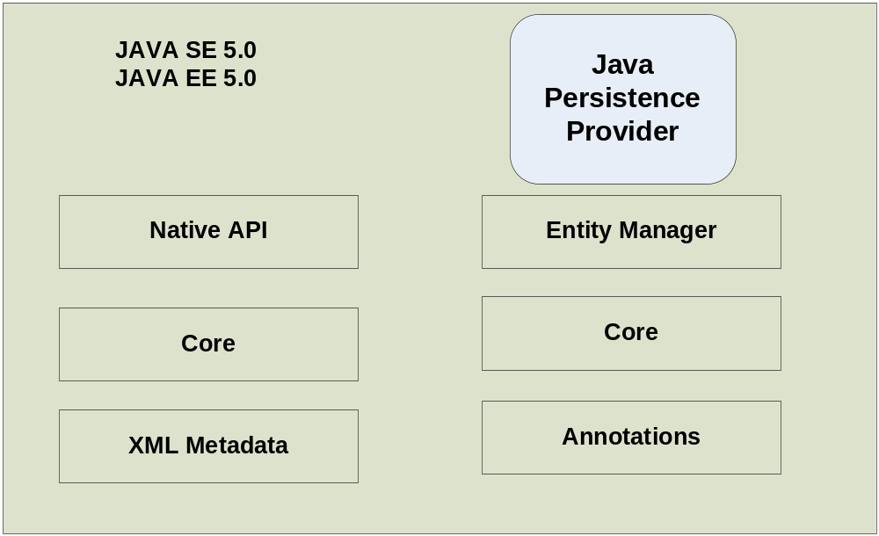
El objetivo de Hibernate es liberar al desarrollador del 95% de las tareas de programación comunes relacionadas con la persistencia de datos en comparación con una codificación manual con SQL y el API JDBC.

Slide 38
Hibernate
Hibernate 2 requiere la JDK 1.2 o superior (1.4.2 y 1.5.0 recomendado)
Hibernate 3 requiere la JDK 1.3.1 o superior (1.4.2 y 1.5.0 recomendado)
Estándares soportados
- Java Management Extension (JMX) 1.2
- Java Transaction API (JTA) 1.0.1B
- JDBC 3.0
- Java Naming and Directory Interface (JNDI) 1.2.1
- EJB 3.0

Slide 39
Hibernate. Proyectos asociados.
Hibernate Core
Especifica la sintaxis y semántica para el mapeo de objeto / relacional a través de ficheros XML nativos de Hibernate y este modulo funciona en cualquier entorno de JDK.
Este modulo va a proporcionar la persistencia de forma transparente, con el único requisito de que las clases persistentes tienen que tener un constructor sin argumentos (esto se debe a que Hibernate utiliza reflection).
Hibernate Core genera sentencias SQL, recupera los resultados vía JDBC y convierte la aplicación en portable para todas las BBDD.
Hibernate Core ofrece un amplio conjunto de opciones de consulta. Va a permitir escribir sentencias SQL estándar o sentencias HQL (Hibernate Query Language)
Hibernate Core va a optimizar la carga masiva de objetos con varias opciones de fetch y cache.

Slide 40
Hibernate. Proyectos asociados.
Hibernate Annotations
Hibernate, como cualquier otra herramienta para el mapeo objeto / relacional requiere un conjunto de “metadatos” que van a gobernar la transformación de una representación a otra (y viceversa).
De forma opcional, con Hibernate 3.2 se puede utilizar para el mapeo objeto / relacional el mecanismo de anotaciones incorporado en la JDK 5.0.
Hibernate Annotations incluye:
  - Las anotaciones estándar EJB 3.0 (JSR 220) para el mapeo objeto / relacional.
  - Una extensión de anotaciones especificas de Hibernate para la optimización de rendimiento y mapeos especiales.

Slide 41
Hibernate. Proyectos asociados.
Hibernate Entity Manager
Es un pequeño wrapper alrededor de Hibernate Core que proporciona compatibilidad JPA.
El proveedor de persistencia Hibernate es el proveedor de persistencia por defecto para el servidor de aplicaciones JBoss.
Hibernate Entity Manager implementa:
  - Estándar para la gestión de persistencia Java (JPA)
  - Lenguaje de consultas estándar.
  - Reglas estándar para el ciclo de vida de los objetos persistentes
  - Estándar para la configuración y empaquetado.

Slide 42
Hibernate. Proyectos asociados.
Hibernate Shards
Hibernate Shard es un framework diseñado para encapsular y minimizar la complejidad de operar con múltiples BBDD relacionales, añadiendo soporte para el particionado horizontal del Core.
Totalmente compatible con el API nativa de Hibernate (SessionFactory, Session, Criteria, Query…)
Hibernate Validator
Este modulo va a permitir expresar restricciones en el dominio de la aplicación una única vez y va a garantizar su cumplimiento en las diferentes capas del sistema. Utilizar anotaciones en las clases persistentes es una forma muy elegante de expresar restricciones invariantes en el modelo de dominio.
Incluye un conjunto de validaciones comunes (@NotNull, @Email, @Max…) y permite construir reglas de validación propias de forma muy sencilla.
Notes:
Hibernate Shards
Va a permitir la distribución de datos a través de un conjunto flexible de estrategias de compartición.
Proporciona soporte para la compartición virtual. Esto es una característica diseñada para simplificar el proceso de re-compartición de datos al añadir una nueva partición lógica y redistribuir los datos.
Hibernate Validator
Hibernate Validator se integra con Hibernate mediante la aplicación de restricciones al esquema de BBDD (generación de DDL) y la comprobación de entidades antes de insert y updates.
Es posible utilizar Hibernate Validator con cualquier proveedor de persistencia (no solo con Hibernate) aunque no es posible utilizar la alteración DDL automática para la generación de restricciones fuera de Hibernate EntityManager.

Slide 43
Hibernate. Proyectos asociados.
Hibernate Search
Este modulo proporciona un poderoso motor de búsqueda de texto para el modelo de dominio a través de una configuración transparente y un API común. Esto va a incrementar la dificultad de indexar el modelo de dominio, ya que será necesario guardar y actualizar un índice y mantener una correspondencia entre la estructura de índices y el modelo de dominio.
Hibernate Search utiliza internamente Apache Lucene y proporciona la capacidad de repliegue del API nativa de Lucene.
Dependiendo de las necesidades de una aplicación, Hibernate Search funciona bien el modo no-cluster o en modo cluster. Puede proporcionar actualización de índices sincronía o asíncrona, lo que le permitirá elegir entre el tiempo de respuesta, rendimiento y actualización del índice.
Hibernate Search va a resolver:
- Desajuste estructural
- Desajuste de duplicación
- Desajuste del API
Notes:
- Desajuste estructural: Traducción de Objeto/Indice
- Desajuste de la duplicación: Gestión de índices, sincronización de cambios de la BBDD y optimización en el acceso a índices de forma transparente.
- Desajuste del API: Va a permitir consultar el índice y recuperar los objetos gestionados de igual forma a como lo haría una Query Hibernate regular.

Slide 44
Hibernate. Proyectos asociados.
Hibernate Tools
Nuevo conjunto de herramientas para Hibernate 3 implementadas como un plugin de Eclipse junto con una tarea Ant unificada para la integración dentro del ciclo de construcción. Hibernate Tools es el componente principal de JBoss Tools que forman parte del JBoss Developer Studio.
Características
- Editor de mapeo: Un editor para el mapeo de ficheros XML Hibernate con soporte para auto-completado y resaltado de sintaxis.
- Consola: La perspectiva de consola de Hibernate va a permitir configurar conexiones con BBDD, va a proporcionar la visualización de las clases persistentes y sus relaciones y va a permitir ejecutar consultas HQL interactivamente contra la BBDD y navegar por los resultados de la consulta.

Slide 45
Hibernate. Proyectos asociados.
Herramienta de Ingeniería Inversa de BBDD: Esta herramienta es capaz a partir de un esquema de BBDD de generar automáticamente y en cuestión de segundos las clases del modelo de dominio, los ficheros xml de mapeo de Hibernate, las clases de Entidad Anotadas, documentación HTML….
Asistentes: Se proporcionan varios asistentes entre los que se incluyen uno para generar el fichero de configuración de Hibernate (hibernate.cfg.xml) y otro para configurar la consola de Hibernate.
- Tarea Ant: Va a permitir ejecutar la generación del esquema, la generación de mapeos, la generación de código Java como parte del ciclo de construcción.

Slide 46
Hibernate. Integración con .NET
NHibernate es la conversión de Hibernate de lenguaje Java a C# para su integración en la plataforma .NET. Al igual que muchas otras herramientas libres para esta plataforma, NHibernate también funciona en Mono.
NHibernate es software libre, distribuido bajo licencia LGPL.
Dada una descripción XML de las entidades y relaciones, NHibernate automáticamente genera las sentencias SQL para la carga y almacenamiento de objetos. Opcionalmente, es posible describir los “metadatos” de mapeo con atributos en el código fuente.
NHibernate da soporte a la persistencia de forma transparente, y para la persistencia de clases no es necesario implementar ningún interfaz ni heredar de ninguna clase base especial. Esto hace posible el diseño de la lógica de negocio utilizando objetos planos .NET (CLR).
NHibernate 1.2 introduce la mayoría de las características de Hibernate 3.

Slide 47
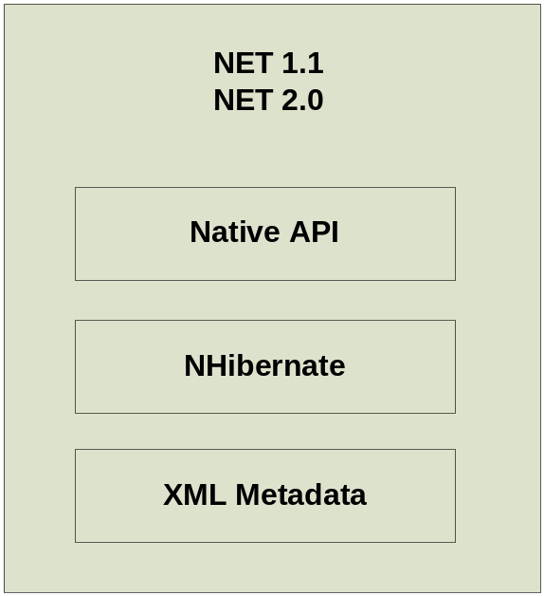
Hibernate para .NET
El API de NHibernate es muy similar a la de Hibernate con lo que todo el conocimiento y documentación existente de Hibernate es directamente aplicable a NHibernate.

Slide 48
Principios de Diseño
- Diseño Top down
Se parte de un modelo de dominio existente implementado en Java y opcionalmente podemos generar el esquema de la BBDD.
(podemos crear el esquema de la BBDD de forma manual a través de sentencias CREATE, pero es mucho más conveniente dejar al proveedor de persistencia crear un esquema por defecto para la aplicación).
- Diseño Bottom up
Se parte de un esquema de BBDD y un modelo de datos. En este caso se puede utilizar una herramienta de Ingeniería inversa para extraer los Metadatos de la BBDD y luego con otra herramienta podemos generar directamente las clases Java persistentes (anotadas) → modelo de dominio.

Slide 49

Libros
Java Persistence With Hibernate
Christian Bauer and Gavin King 2008
Links
JPA
http://java.sun.com/javaee/technologies/persistence.jsp
Hibernate
http://www.hibernate.org/

